Slide 1
CLASE DE ANDROID CONCEPTOS BÁSICOS
Leonardo Daniel Padilla Reyes
Enrique Salas Rodriguez

Slide 2
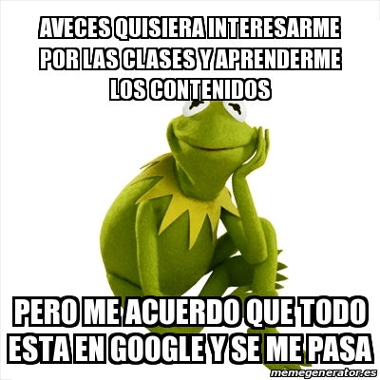
Regla #1 Todo se encuentra en google

Slide 3

Regla #2 Este curso es para ustedes, aprovéchenlo

Slide 4

Regla #3 Cuestionarse Siempre (Ser curioso)

Slide 5
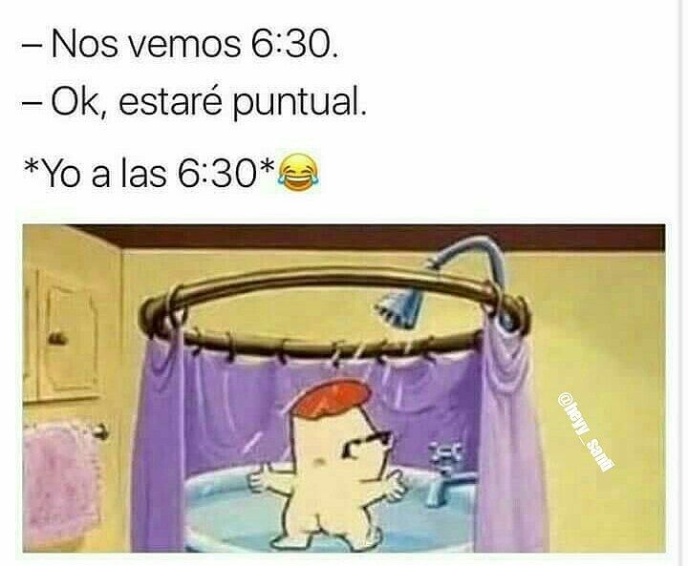
Regla #4. Ser puntal y mínimo 2 faltas. Entregar tareas

Slide 6
TEMARIO PARA CURSO DE ANDROID BÁSICO
Introducción a Java (2 sesiones)
Introducción a Android (5 sesiones)
Introducción de GIT (1 sesión)
Aplicación de conocimientos adquiridos (Proyecto). (Ultima semana)

Slide 7
1.- INTRODUCCIÓN A JAVA
Tipos de datos.
¿Qué es programación orientado a objetos?
Herencia.
Polimorfismo.
Interfaces.

Slide 8
2.- INTRODUCCIÓN A ANDROID
Instalación de las Herramientas.
Ciclo de vida de una aplicación
Permisos de la aplicación.
AppManifest.
XML y Views.
Activity y Fragments.
Procesos e Hilos.

Slide 9
3.- INTRODUCCION A GIT
¿Que es el versiona miento ?
Crear Repositorios
Basic Snapshotting
Branching and Merging
Sharing and Updating Proyects

Slide 10
4.- HTTP REQUEST EN ANDROID
Comunicación cliente-Servidor
¿Qué es un GET y POST?
¿Qué es REST?

Slide 11
5.- APLICACIÓN DE CONOCIMIENTOS ADQUIRIDOS.
Hagan una aplicación con el consumo de una api.
Como ejemplo: clima, League of Legends, pokemon, Bitso, etc.
https://developer.riotgames.com/
https://openweathermap.org/
https://bitso.com/developers#public-rest-api
https://pokeapi.co/

Slide 12
EXAMEN DE CONOCIMIENTOS PREVIOS
Los ejemplos pueden ser en cualquiera de los siguientes lenguajes (JAVA, PHP, JavaScript, Python, C#, C++).

Slide 13
Mencione 2 estructuras de (Decisión).
Ejemplo de una estructura de (Decisión).
Mencione 3 estructuras de (Bucles).
Ejemplo de una estructura de (Bucles).
¿Qué es una clase?

Slide 14
Ejemplo de una clase con 2 atributos, 1 método y 1 Constructor.
¿Qué es un objeto?
De la clase anteriormente ejemplificada instancie un objeto llamado objeto Creado y mande llamar el método.
¿Qué es herencia?
¿Qué es polimorfismo?

Slide 15

INTRODUCCIÓN A JAVA.

Slide 16
TIPOS DE DATOS EN JAVA

Slide 17
TIPOS PRIMITIVOS
Sin métodos; no son objetos; no necesitan una invocación para ser creados.

Slide 18
NOMBRE | TIPO | OCUPA | RANGO APROXIMADO
byte | Entero | 1 byte | -128 a 127
short | Entero | 2 bytes | -32768 a 32767
int | Entero | 4 bytes | 2*10⁹
long | Entero | 8 bytes | Muy grande
float | Decimal simple | 4 bytes | Muy grande
double | Decimal doble | 8 bytes | Muy grande
char | Carácter simple | 2 bytes | ---
boolean | Valor true o false | 1 byte | ---

Slide 19
TIPOS OBJETO
Con métodos necesita una invocación para ser creados

Slide 20
NOMBRE | TIPO
Tipos de la biblioteca estándar de Java | String (cadenas de texto) Muchos otros (p.ej. Scanner, TreeSet, ArrayList…)
Tipos definidos por el programador / usuario | Cualquiera que se nos ocurra, por ejemplo Taxi, Autobus, Tranvia, Mascota, Materia, Universidad.
arrays | Serie de elementos o formación tipo vector o matriz. Lo consideraremos un objeto especial que carece de métodos.
Tipos envoltorio o wrapper (Equivalentes a los tipos primitivos pero como objetos.) | Byte
 | Short
 | Integer
 | Long
 | Float
 | Double
 | Character
 | Boolean

Slide 21
UN OBJETO ES UNA COSA DISTINTA A UN TIPO PRIMITIVO, AUNQUE “PORTEN” LA MISMA INFORMACIÓN.
Tener siempre presente que los objetos en Java tienen un tipo de tratamiento y los tipos primitivos, otro. Que en un momento dado contengan la misma información no significa en ningún caso que sea lo mismo. Iremos viendo las diferencias entre ambos poco a poco. De momento, recuerda que el tipo primitivo es algo elemental y el objeto algo complejo.

Slide 22
UNA CADENA DE CARACTERES ES UN OBJETO
El tipo String en Java nos permite crear objetos que contienen texto (palabras, frases, etc.). El texto debe ir siempre entre comillas. Muchas veces se cree erróneamente que el tipo String es un tipo primitivo por analogía con otros lenguajes donde String funciona como una variable elemental. En Java no es así.

Slide 23
HAY DISTINTOS TIPOS PRIMITIVOS ENTEROS
Por norma general usaremos el tipo int. Para casos en los que el entero pueda ser muy grande usaremos el tipo long. Los tipos byte y short los usaremos cuando tengamos un mayor dominio del lenguaje.

Slide 24
QUE ES POO
POO es un conjunto de técnicas que pueden utilizarse para desarrollar programas eficientemente.
Los objetos son los elementos principales de construcción.
La Orientación a Objetos (OO) es el estilo dominante de programación, descripción y modelado de hoy en día.

Slide 25
“Un método de implementación en el que los programas se organizan como colecciones cooperativas de objetos, cada uno de los cuales representa una instancia de alguna clase y cuyas clases son todas miembros de una jerarquía de clases unidas mediante relaciones de herencia” Grady Booch

Slide 26
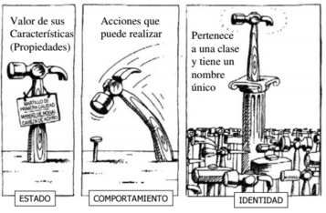
TODOS LOS OBJETOS TIENEN ESTADO, COMPORTAMIENTO E IDENTIDAD

Slide 27
CONCEPTOS DE POO
Propiedades y Métodos
Las “características” son PROPIEDADES o datos.
Las “acciones” son METODOS u operaciones.

Slide 28
ABSTRACCIÓN
Se refiere a “quitar” propiedades y métodos de un objeto y quedarse solo con aquellos que sean necesarios (relevantes para el problema a solucionar).
La abstracción se centra en las características esenciales de algún objeto, en relación a la perspectiva del observador.

Slide 29
CLASES Y OBJETOS

Slide 30
CLASE
Es una descripción de las características y acciones para un tipo de objetos. Una clase NO es un objeto. Es solo una plantilla, plano o definición para crear objetos.
Contiene todas las características comunes de ese conjunto de objeto
Clase = Modelo = Plantilla = Esquema =
Descripción de la anatomía de los objetos
A partir de una clase se pueden crear muchos objetos independientes con las mismas características.

Slide 31
OBJETO
Unidad que combina datos y funciones.
Datos = Propiedades = Atributos = Características
Funciones = Métodos = Procedimientos =Acciones
Un objeto es creado a partir de una clase.
Los datos y funciones están Encapsulados.
Posee un nombre único (identificador).
Un objeto es del tipo de una clase
“Un objeto es la instancia de una clase”
Un objeto es un ejemplar específico creado con la estructura de una clase.

Slide 32
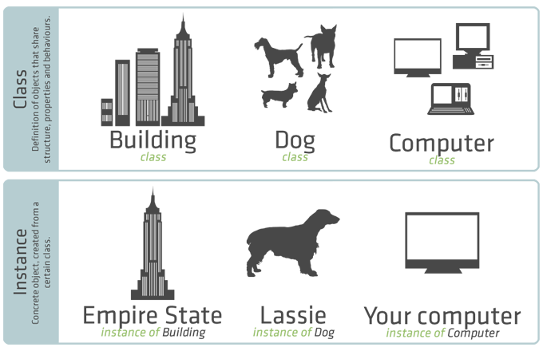
Clase = Definición de un objeto Instancia = Un objeto concreto

Slide 33
CLASE ABSTRACTA.
Es una clase que sirve como clase base común, pero NO puede tener instancias. Una clase abstracta solo puede servir como clase base (solo se puede heredar de ella).
Sus clases “hijas” SI pueden tener instancias.

Slide 34
ENCAPSULAMIENTO
El encapsulamiento oculta detalles de la implementación de un objeto.
Permite incluir en una sola entidad información y operaciones que operan sobre esa información.
Permite:
Componentes públicos [Accesibles, Visibles].
Componentes privados [No accesibles, Ocultos].
Restricción de accesos indebidos.

Slide 35
CONSTRUCTORES Y DESTRUCTORES
Los objetos ocupan espacio en memoria; existen en el tiempo y deben crearse [instanciarse] y destruirse:
Constructor.- Operación que crea un objeto y/o inicializa su estado.
Destructor.- Operación que libera el estado de un objeto y/o destruye el propio objeto. (En java no tenemos que preocuparnos por esto lo hacen por nosotros agradezcan a el Garbage Collector)

Slide 36
HERENCIA
Capacidad para utilizar características previstas en antepasados o ascendientes.
Permite construir nuevas clases a partir de otras ya existentes, permitiendo que éstas les “transmitan” sus propiedades.
Objetivo: Reutilización de código.
En java solo se puede heredar una clase a la vez.
Herencia Simple.- Una clase puede tener sólo un ascendiente. [Una subclase puede heredar de una única clase].
Una subclase hereda el comportamiento y la estructura de su Super Clase

Slide 37
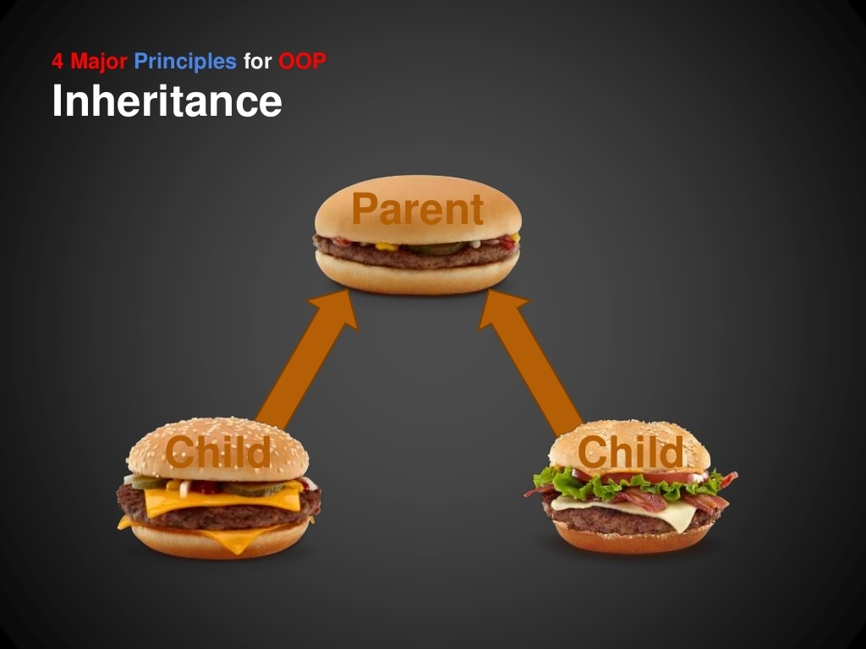
Ejemplo de herencia

Slide 38
SOBRE ESCRITURA
Sucede cuando una clase “B” hereda características de una clase “A”, pero la clase “B” re-define las características heredadas de “A”.
Propiedades y métodos pueden heredarse de una superclase. Si estas propiedades y métodos son re-definidos en la clase derivada, se dice que han sido “Sobreescritos”.

Slide 39
SOBRECARGA
La sobrecarga representa diferentes maneras de realizar una misma acción.
En los programas se usa el mismo nombre en diferentes métodos con diferentes firmas [número, orden y tipo de los parámetros].
El código de programación asociado a cada sobrecarga puede variar.

Slide 40
EJEMPLOS:
miEmpleado.contratar(“Juan”, “Ventas”, 2500)
miEmpleado.contratar(“Juan”)
miEmpleado.contratar(“Juan”, 2500)

Slide 41
POLIMORFISMO
POLI = Múltiples, MORFISMO = Formas
Es el uso de un mismo nombre para representar o significar más de una acción.
La sobrecarga es un tipo de Polimorfismo.

Slide 42
Que un mismo mensaje pueda producir acciones totalmente diferentes cuando se recibe por objetos diferentes del mismo tipo.
Un usuario puede enviar un mensaje genérico y dejar los detalles de la implementación exacta para el objeto que recibe el mensaje en tiempo de ejecución.
Para este caso, se utiliza herencia y sobreescritura (Override).

Slide 43
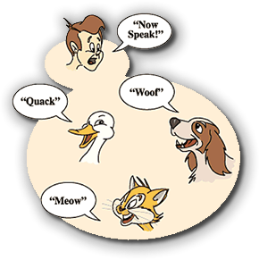
perro.habla(); // Woof
gato.habla(); // Meow
ganso.habla(); // Quack
sacarAPasear(Animal animal) {
// Caminando
}
sacarAPasear(perro);
sacarAPasear(gato);
sacarAPasear(ganso);
Polimorfismo: Todos son animales; presentar la misma interfaz para diferentes formas.

Slide 44
NOTA:
Es importante repasar estos conceptos para tener idea de lo que realizaremos en ANDROID STUDIO.

Slide 45
TAREA

Slide 46

AGRADECIMIENTO.
Gracias por ver toda esta presentación.

